Slide 1


Slide 2
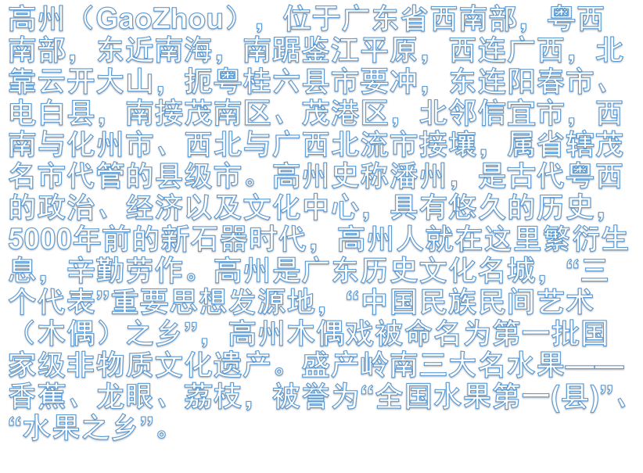

Slide 3

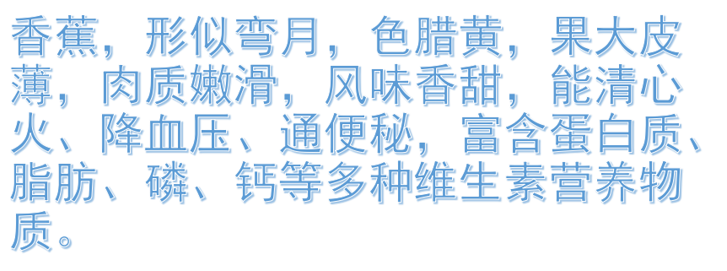

Slide 4
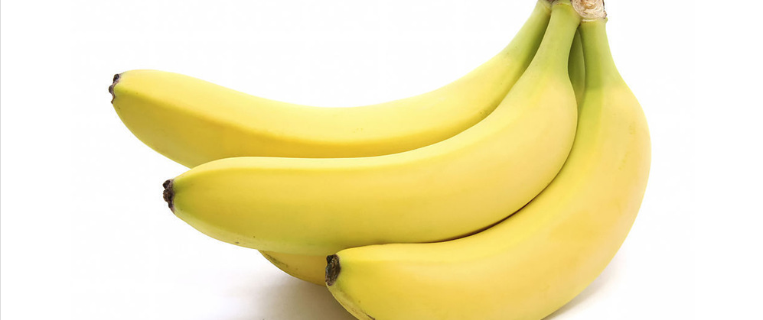
品种：高脚遁地蕾、米蕉、齐尾、威廉斯、矮脚 遁地蕾、高州矮香蕉、广东香蕉1号；
催熟方法：1.大香熏熟法；2.乙烯气催熟法；3.苹果催熟法。
请在此输入您的副标题

Slide 5
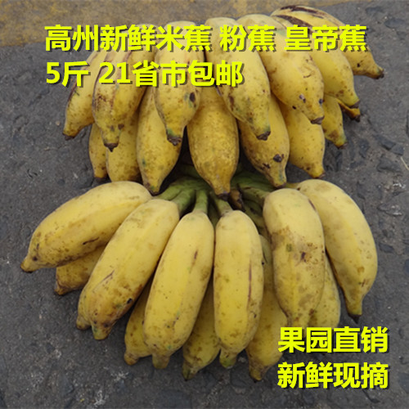
请在此输入您的标题
请在此输入您的副标题

Slide 6
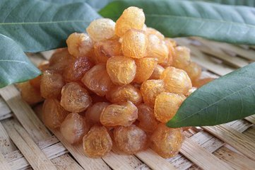
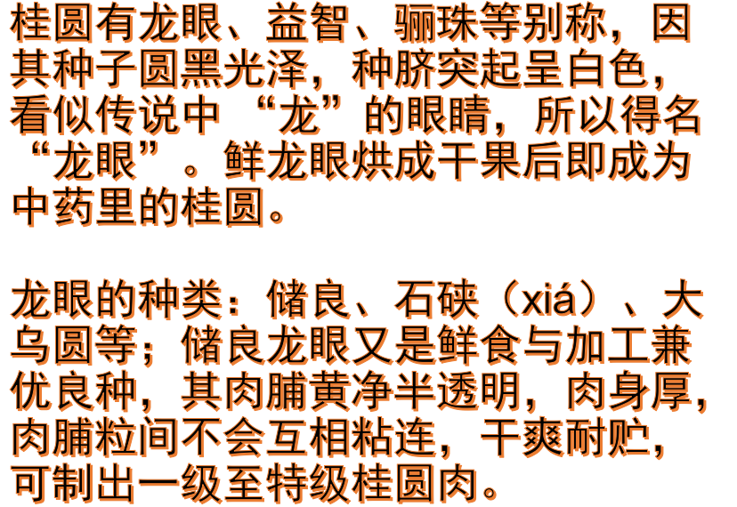

Slide 7
荔枝种类：
桂味荔枝、三月红荔枝、白糖罂yīng荔枝、白腊荔枝、妃子笑荔枝、鉴江红糯荔枝、马贵荔枝、黑叶荔枝
其中桂味荔枝个头是荔枝中最小的，核也是最小的。

Slide 8
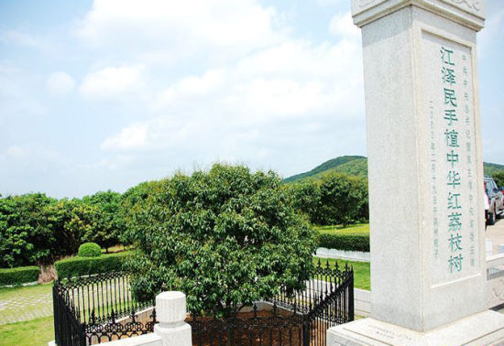
2008年，广东省高州市根子镇的一颗荔枝树上的荔枝拍出了天价，15公斤荔枝18.5万，这些荔枝都采自根子镇红荔阁旁的一棵荔枝树。
2000年2月，江泽民在高州主持“三讲”会议时，首次提出了“三个代表”，同时也种下了这颗荔枝树。据当地干部介绍，这棵树的品种叫白糖罂，这个名字的意思是像装白糖瓷器一样甜。但是，江泽民下来考察之后，就重新取了一个新名字，叫中华红。
从果树开始结果开始，每年的6月28日前后，当地政府都会从这棵树上选出品质最为上乘的荔枝由高州市有关部门派专人送往北京。

Slide 9
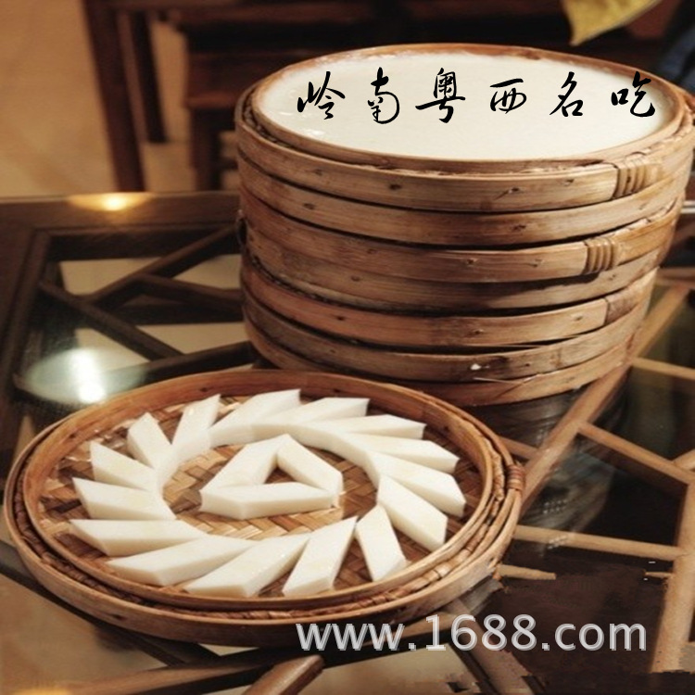
簸箕炊也叫簸箕籺，籺读音hé （广东粤西地区及广西部分地方方言读音同电子邮箱地址中“@”的读音相同。）
做法：选用精细的上好大米，然后磨成很细的米粉（古代是用石磨来磨，现在多是用机器磨，不过石磨出来的米粉口感更好，所以很多乡镇仍然采用石磨的方法），然后边磨边加水，使之成为米水一样细细流出来。然后就是炊了，方法有点像炊肠粉那样，但是过程又不太一样。首先是用大锅炊，上面放着一个圆形的小簸箕（也叫“盖”），淋上一层米水，盖上再炊，一会再打开，再淋上一层，盖着再炊，反复几次，直到簸箕里盛满。入口细腻富有弹性许多商家都没有固定的店铺，都是开着摩托车或者推着三轮车就出来卖。

Slide 10
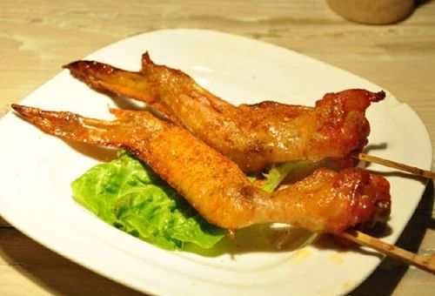
入味的陈皮鸡翼带来前所未有的新鲜口感。

Slide 11
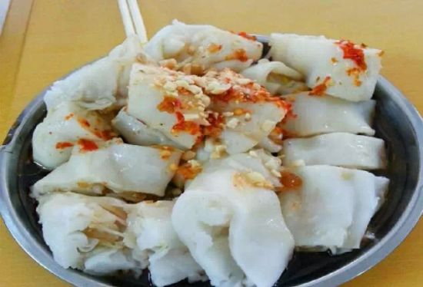
这种豆芽粉是高州的特色小食，已有35年历史。

Slide 12
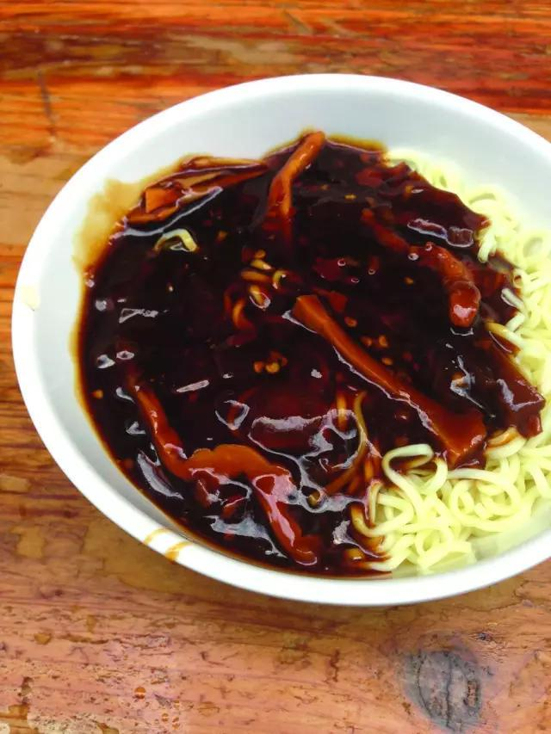
胜记的酱面是本店的招牌，独门酱料是由瘦肉和竹笋，少量虾米再加上独门秘方配制而成。因为酱料味道独特美味，只要把滚烫的酱料浇在干面上，搅拌均匀后就超美味了！

Slide 13
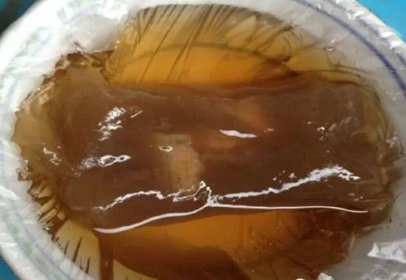
高州地道小吃薯包籺，这家固定档口已有20余年历史。顾名思义这种籺是用薯粉做的，里面的陷有虾米、瘦肉、花生。薯包籺有几种吃法用甜醋或着辣醋、还有用酱油或者酱油加辣椒。

Slide 14
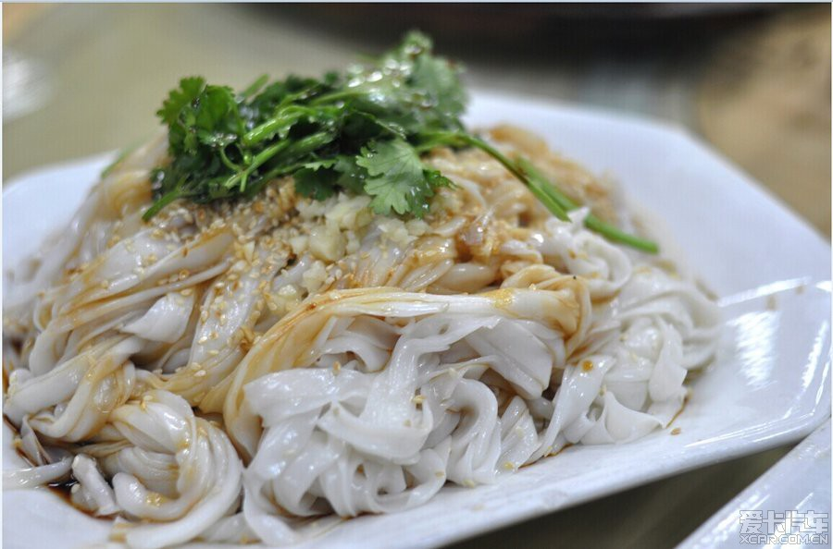
捞粉是茂名地区的一种特有凉拌美食，以香滑、爽口而流传于坊间，与簸箕炊同为高州著名面类小食。
捞粉主材所采用的是特有的手工粉皮，将簿簿的粉皮切条而成，米香味十足又够糯口；较河粉簿、涩，因而更易入味。捞粉的辅材为香油、酱油、芝麻和生蒜，其中香油为首。捞粉所采用的香油并非单纯为花生油或者芝麻油，而是高州食市常用于凉拌的香油。香油和酱油拌入粉皮，撒上芝麻和生蒜，便成了较具特色的捞粉。
捞粉一般即拌即食，另配上一碗清淡的糊白粥，用以调和味道和开胃。

